Slide 1
Д
ж
н
в
е
я
и
и
П
Правила
Дорожного
Движения
П
в
л
а
и
р
а
о
Д
р
н
о
о
о
ж
г

Slide 2
Тема: «Правила дорожного движения»
Цель: Закрепление навыков безопасности поведения на дороге.

Slide 3
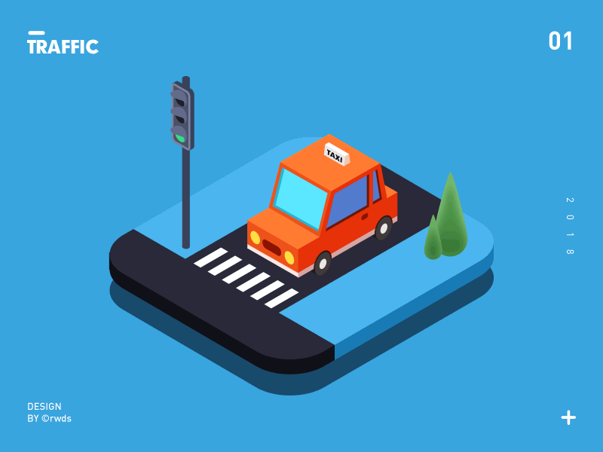
1 станция «История ПДД»

Slide 4
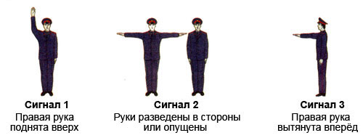

Slide 5
2 станция «Интересный вопрос»

Slide 6
Зебра
Регулировщик
Жезл
Дорога
Перекрёсток
Фары
Светофор
Зелёный
Тротуар
Остановка
Транспорт
Водитель

Slide 7
3 станция «Дорожные знаки»

Slide 8
Въезд запрещён

Slide 9
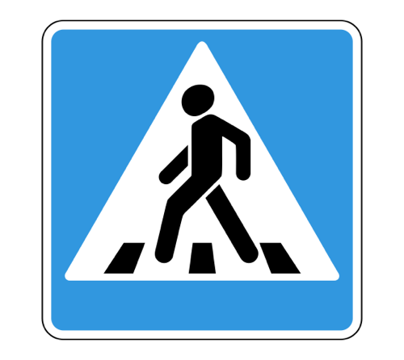
Пешеходный переход

Slide 10
Движение пешеходов запрещено

Slide 11
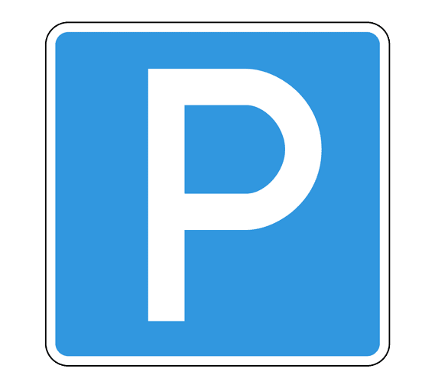
Место стоянки

Slide 12
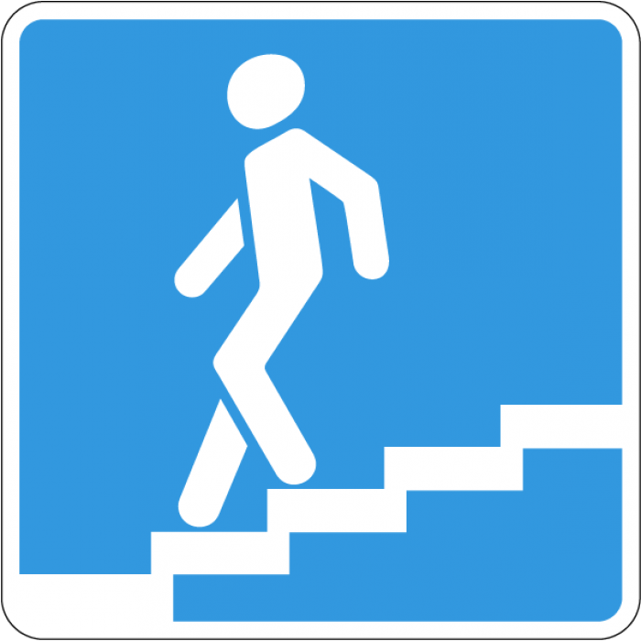
Подземный переход

Slide 13
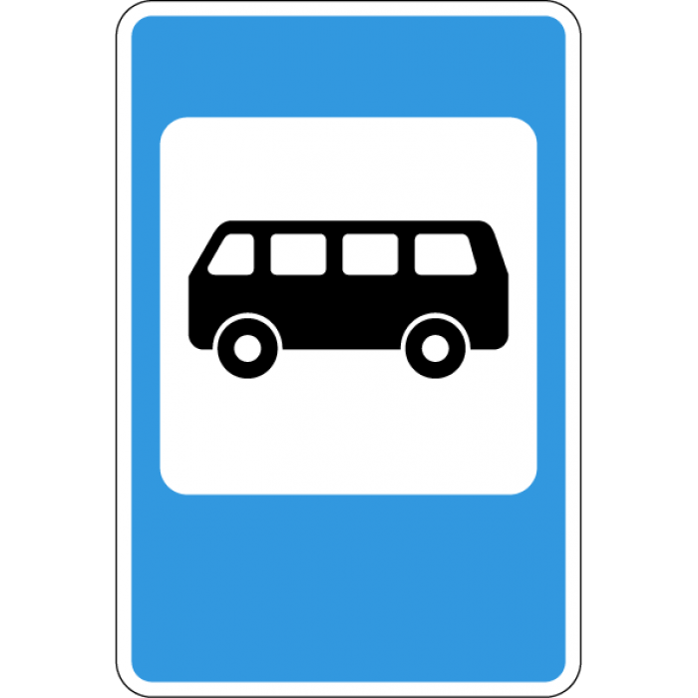
Место остановки
автобуса

Slide 14
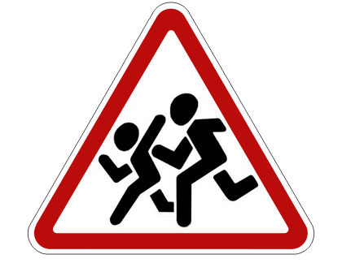
Осторожно, дети

Slide 15
Велосипедная дорожка

Slide 16
4 станция «Дорожные ситуации»

Slide 17
5 станция «Дорожные загадки»

Slide 18
6 станция «Школа»

Slide 19
Сегодня я повторил…
Было интересно…
Было трудно…
Я понял, что…
Меня удивило…

